Slide 1
第一章 自然界的存在方式

Slide 2
第一节 自然界的物质性
自然界有非物质的存在吗？
辩证唯物主义的物质概念。
物质是不依赖于人的意识并能为人的意识所反映的客观实在。

Slide 3
当哲学遇到了科学：
问题1：量子效应的不确定性与可知性？微观粒子是否有不依赖于主体的客观实在性？
问题2：物质是有形的物体的抽象么？怎样用物质的概念解释电磁场？
……

Slide 4
1、物质形态的无限多样性
个体形式的存在：基本粒子、原子、分子、动植物微生物等；
群体形式的存在：弥漫物质、各种星体、生物群落。
现代科学揭示，各种基本粒子都是实物与场的统一体。

Slide 5


Slide 6
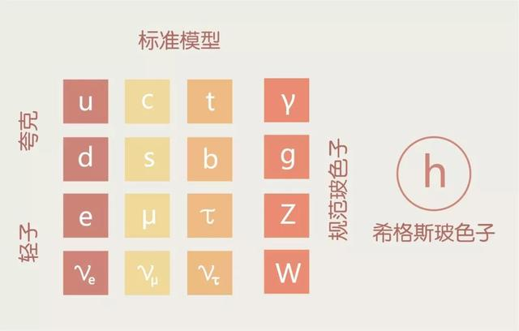

Slide 7
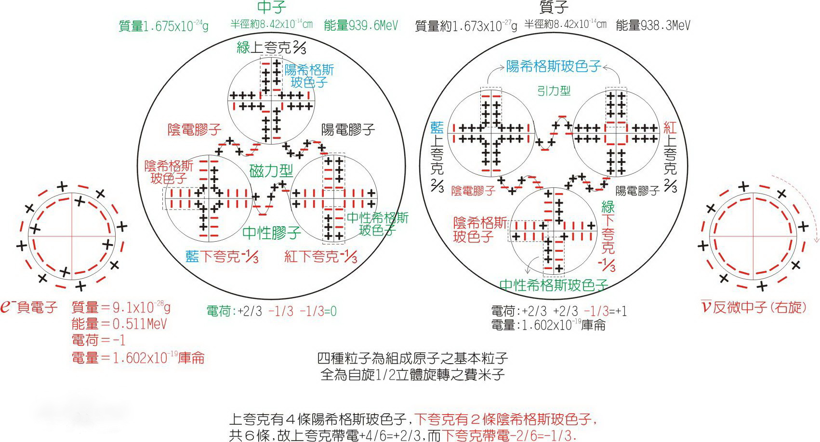

Slide 8
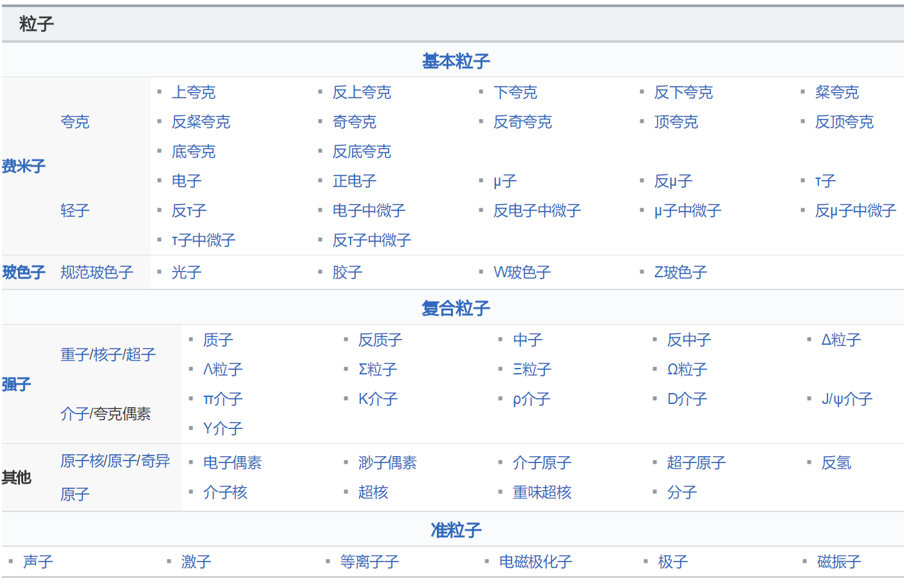

Slide 9
现在发现的元素有118种，94种存在于地球。由这些元素构成的单质和化合物有几万种。
生命形式就更加丰富多彩，地球上的动物有100多万种，植物40多万种，微生物8~9万种。
从物质的凝聚态看，有固态、液态、气态、等离子、超密太和真空态。

Slide 10
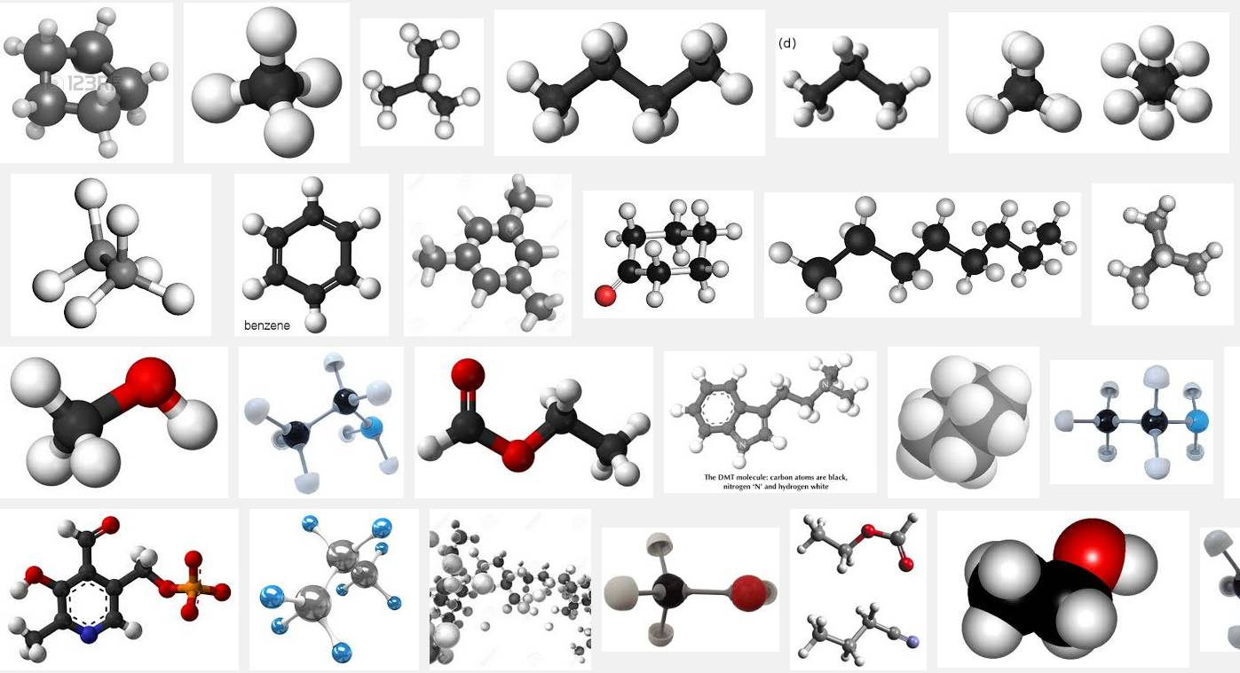

Slide 11
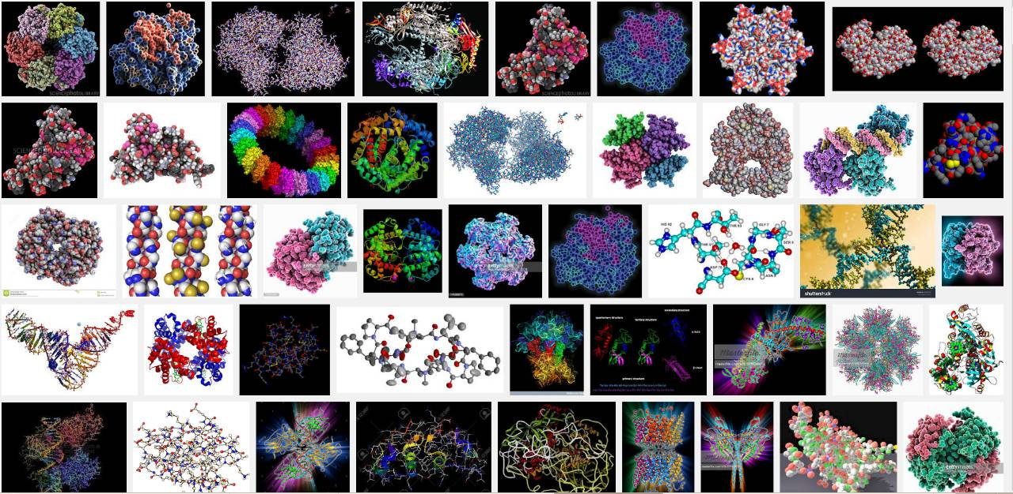

Slide 12
现代科学发现，宇宙大约有100万个类星体，每个类星体的能量是太阳的1015倍，宇宙中有90%以上的暗物质。
目前来看，这些都是我们认识的盲点。

Slide 13


Slide 14
2、自然界物质的同一性
A，统一于物质。
B，元素和结构上的统一。
C，起源和发生，过程的统一。

Slide 15
第二节 自然界物质的系统性

Slide 16
一 复杂性研究
1 早期阶段（20世纪40年代）
A系统论：生物学家贝塔朗菲于20世纪30-40年代提出系统论思想。
贝塔朗菲认为存在着适用于综合系统或子系统的模式、原则和规律，而不论种类、组成部分的性质和它们之间的关系或力的情况如何，任务是确立适用于系统的一般原则。

Slide 17
B信息论
创始人是美国贝尔电话研究所数学家申农（Shannon）。
申农与1948年发表《通讯的数学理论》一文，为信息论奠定基础。
申农认为通讯的基本问题是精确地或近似地在一个点上再现另一个点上所选择的信号，其中信息源模型是一个随即过程。

Slide 18
C控制论
是自动控制、电子技术、神经生理学、生物学、医学、心理学、数理逻辑、计算和技术、统计力学等多学科相互渗透交叉的产物。
1948年维纳出版的《控制论——关于在动物和机器中控制和通讯的科学》，为该理论的奠基性著作。

Slide 19
2后期阶段（20世纪70年代至今）
研究主题：复杂性探索
相关理论：耗散结构理论、超循环理论、生命系统论、资源物理学、突变论、混沌理论、自组织和非线性理论等

Slide 20
3复杂性探索
A 研究对象：系统
完全有序和完全无序的系统是简单的；
有序与无序之间的系统呈现的是复杂性；
系统中流动的有物流、能量流和信息流，其中物流与能量流是守恒的，信息流不守恒；

Slide 21
B系统中有序和无序的转换过程
1）无序到有序的过程：
代表理论如耗散结构理论
创始人普里高津物理化学家，1969年正式提出该理论。
该理论表明当系统处于远离平衡的状态时，不断消耗外界提供的物质或能量等，通过随机涨落而达到有序结构。
正是在无序状态到有序状态的变化过程中，体现了非线性和自组织的特性。

Slide 22
2）有序到无序的过程：
混沌态的含义：确定性系统的内在随机性导致的非平衡无序状态。对初始条件敏感性，初始条件经过非线性作用逐级放大，演化过程中会导致有重大区别的结果。
通过倍周期过程或者三个以上频率的互相耦合过程都可以通向混沌。

Slide 23
系统的定义：
系统是由若干具有特定属性的组成元素经特定联系而构成的、与周围环境相互联系的、具有特定结构和功能的整体。

Slide 24
系统的定义强调了事物的整体性，以及构成系统的部分之间，系统与环境的相互作用。用这样的观点去看事物就是系统思想，或者叫做系统观。

Slide 25
（a）基本元素
一个系统至少包含两个或两个以上的要素，反之，单一的、孤立的事物不能称之为系统。系统本身也是其它更大系统的子系统，这种系统与部分的相对性就决定了系统具有层次性。
规定性：
1数量方面
2性质方面

Slide 26
（b）结构。
结构是系统中元素的各种相互关系的总和。
分类：1，空间结构，2，时间结构，如生物钟，周期运动，3，数量关系结构，如化学结构元素间的比例关系，4，相互关系结构。
结构和元素的相互关系。元素形成结构，结构具有相对独立性，结构还会控制、约束元素。

Slide 27
（c）环境，与系统发生相互作用又不属于这个系统的所有事物的总和。
系统整体在时间上与空间上都是有限的，在时间上的有限性表现为有始有终，有一个演化的过程；在空间上的有限性表现为有内有外，有一个确定的系统边界，这个边界划分出了系统与环境的差异。
系统对于环境具有开放性，环境与系统之间相互交流，环境是制约系统性质的重要因素，系统状态的变化也会导致环境的变化。

Slide 28
（d）系统的行为和功能。
描述系统整体性状，它通过和外界环境发生相互作用表现出来。系统的行为是系统相对外界环境作出的任何变化。
功能是系统对环境产生某种作用的能力。功能是系统整体的性质，是在与环境相互作用中通过系统的行为表现出来的。

Slide 29
二、自然界物质系统的普遍性
恩格斯：“我们所面对着的整个自然界形成一个系统，即各种物体相互联系的总体，而我们这里说的物体，是指所有的物体存在，从星球到原子，甚至直到以太粒子，如果我们承认以太粒子存在的话。”
现代科学表明，在我们认识的范围内，自然界的所有物质形态，都以系统的方式存在。（是不是证明？）
能不能找到以非系统方式存在的物体？（反证法）

Slide 30
三、整体与部分关系原理
1，系统整体由部分构成，不能脱离部分独立存在。
整体保留了要素单独存在时所具有的某些属性，整体和部分之间存在某种加和关系或守恒关系。如分子的质量是构成分子的原子的质量之和，自然科学中各种守恒定律表明在自然界物质系统中，在整体与部分之间，存在某种共同属性，对于这些属性的可以量度的方面表现出整体等于部分之和。

Slide 31
2，系统的要素间存在着相互作用，一方面使得处于系统中的要素的性质不同于自然状态下的性质，组成部分的原有的一些性质被屏蔽，另一方面系统通过相互作用产生要素原来所不具有的新的性质。由部分构成整体时，有新质的 出现，旧质的消失，整体不等于部分之和。这是系统的 整体突现性原理或非加和性原理。

Slide 32
例如，H原子和O原子合成H2O。
从系统内部看，系统的整体突现性是要素间相互作用相互激发而产生的整体效应，即结构效应。
如果整体和部分之间存在着某种可比可以度量的同质特性，整体和部分的关系就可以表示为三种情况：参见课本P36。

Slide 33
结构与功能关系原理：
强调系统构成的几个方面中，结构是决定功能的关键因素。

Slide 34
第三节 系统的层次性
一、层次结构的概念和特点。
1.高层由低层构成，低层对高层有构成性关系
2.同级层次间有相干作用。

Slide 35
二、自然界物质系统的基本层次
1.非生命世界，夸克、基本粒子、质子、中子、原子、分子等构成微观世界；同样的层次结构出现在宏观和宇观世界中。
2.在生命世界，有机分子构成细胞，细胞合成器官，器官合成生命个体，个体组成种群，种群相互作用和环境又组成生态系统。

Slide 36
四、物质系统层次结构的基本规律
1.特定物质层次结构和特定能量状态相适应的规律。
2.特定层次系统的尺度和结合能成反比的规律。
3.物质形态的多样性和丰度成反比规律。

Slide 37
4.高层次系统和低层次系统相互关系规律
（1）上向因果关系。
（2）高层次物质系统的相对独立性。
（3）下向因果关系。

